Slide 1




اليوم/ الثلاثاء التاريخ/1446/11/08 الحصة/ الأولى + الثالثة
الموضوع/ التباديل والتوافيق
حل الواجب
حل الواجب
مهاراتي
الرئيسية
الرئيسية
10) 3,5
13) 164,0
التهيئة
جواهر الحارثي @jewelsAlshdaddi
التدريس
التدريب
التقويم
الاغلاق

Slide 2


اليوم/ الثلاثاء التاريخ/1446/11/08 الحصة/ الأولى + الثالثة
الموضوع/ التباديل والتوافيق
حل الواجب
اختبار قصير
اختبار قصير
التهيئة
جواهر الحارثي @jewelsAlshdaddi
التدريس
التدريب
التقويم
الاغلاق
تقويم تشخيصي

Slide 3
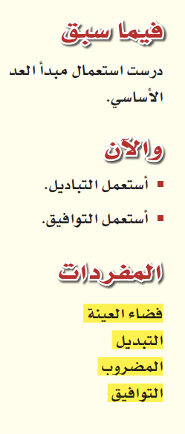
اليوم/ الثلاثاء التاريخ/1446/10/08 الحصة/ الأولى + الثالثة
 | الموضوع/ التباديل والتوافيق
حل الواجب
الأهداف الخاصة:
التباديل.
استعمال قانون التباديل.
التوافيق.
استعمال قانون التوافيق.
إيجاد الاحتمال باستعمال التباديل.
اختبار قصير
الرئيسية
التهيئة
جواهر الحارثي @jewelsAlshdaddi
التدريس
التدريب
التقويم
الاغلاق

Slide 4
جدول التعلم
الموضوع/
التباديل والتوافيق
1446/11/08
ماذا أعرف | ما أريد أن أعرف | ماذا تعلمت
حل الواجب
اختبار قصير
الرئيسية
التهيئة
جواهر الحارثي @jewelsAlshdaddi
الأهداف الخاصة:
التباديل.
استعمال قانون التباديل.
التوافيق.
استعمال قانون التوافيق.
إيجاد الاحتمال باستعمال التباديل.
التدريس
التدريب
التقويم
الاغلاق

Slide 5

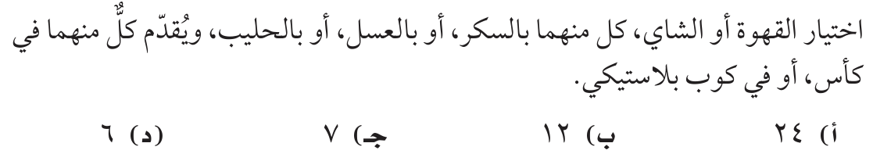

إثراء
الموضوع/
التباديل والتوافيق
1446/11/08
حل الواجب
اختبار قصير
الرئيسية
التهيئة
جواهر الحارثي @jewelsAlshdaddi
الأهداف الخاصة:
التباديل.
استعمال قانون التباديل.
التوافيق.
استعمال قانون التوافيق.
إيجاد الاحتمال باستعمال التباديل.
التدريس
التدريب
التقويم
الاغلاق
تعلم تعاوني

Slide 6
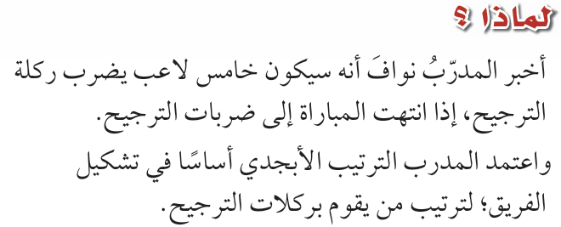
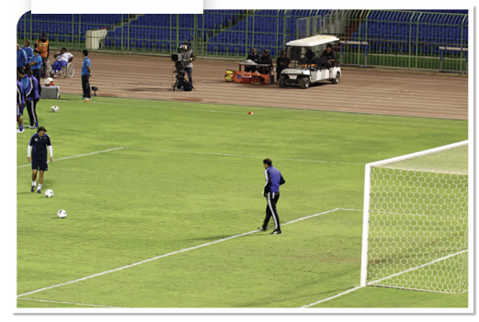
الموضوع/
التباديل والتوافيق
1446/11/08
حل الواجب
اختبار قصير
الرئيسية
التهيئة
جواهر الحارثي @jewelsAlshdaddi
الأهداف الخاصة:
التباديل.
استعمال قانون التباديل.
التوافيق.
استعمال قانون التوافيق.
إيجاد الاحتمال باستعمال التباديل.
التدريس
التدريب
التقويم
الاغلاق

Slide 7
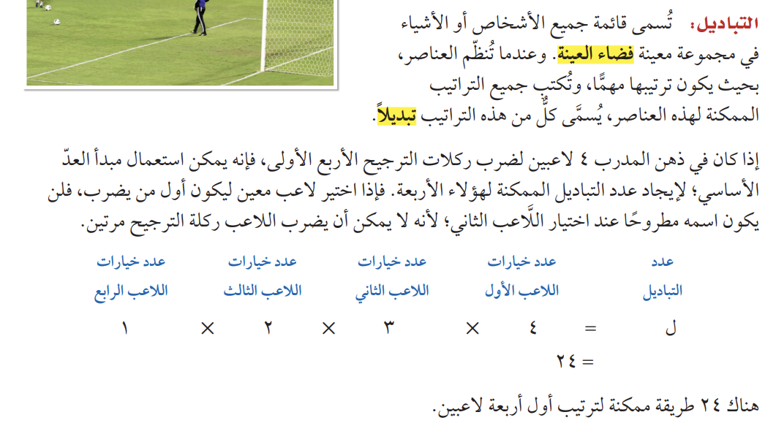
الموضوع/
التباديل والتوافيق
1446/11/08
حل الواجب
اختبار قصير
الرئيسية
التهيئة
جواهر الحارثي @jewelsAlshdaddi
التدريس
الأهداف الخاصة:
التباديل.
التدريب
التقويم
الاغلاق

Slide 8
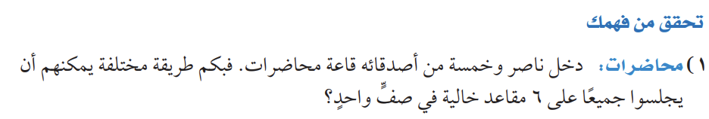

تحقق من فهمك
الموضوع/
التباديل والتوافيق
1446/11/08
حل الواجب
اختبار قصير
الرئيسية
التهيئة
جواهر الحارثي @jewelsAlshdaddi
التدريس
الأهداف الخاصة:
التباديل.
التدريب
التقويم
الاغلاق
تعلم ذاتي

Slide 9
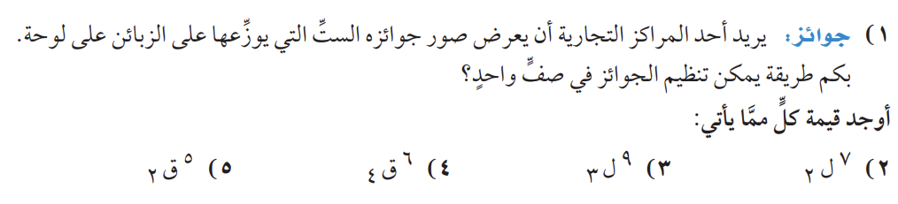

تـــأكد
الموضوع/
التباديل والتوافيق
1446/11/08
حل الواجب
اختبار قصير
الرئيسية
التهيئة
جواهر الحارثي @jewelsAlshdaddi
التدريس
الأهداف الخاصة:
التباديل.
التدريب
التقويم
الاغلاق
تعلم أقران

Slide 10

تدرب
الموضوع/
التباديل والتوافيق
1446/11/08
حل الواجب
اختبار قصير
الرئيسية
التهيئة
جواهر الحارثي @jewelsAlshdaddi
التدريس
الأهداف الخاصة:
التباديل.
التدريب
التقويم
الاغلاق
تعلم تعاوني

Slide 11
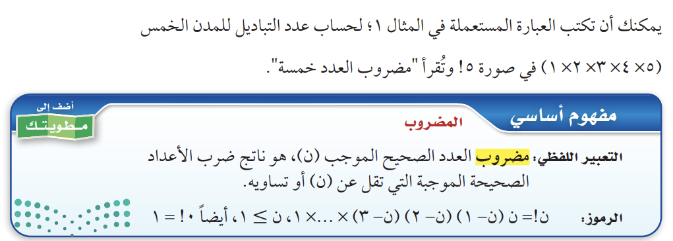
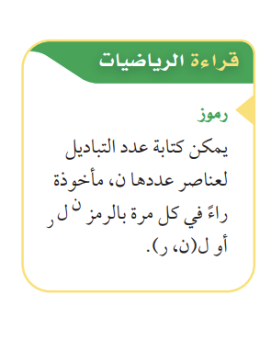
الموضوع/
التباديل والتوافيق
1446/11/08
حل الواجب
اختبار قصير
الرئيسية
التهيئة
جواهر الحارثي @jewelsAlshdaddi
التدريس
الأهداف الخاصة:
استعمال قانون التباديل.
التدريب
التقويم
الاغلاق

Slide 12
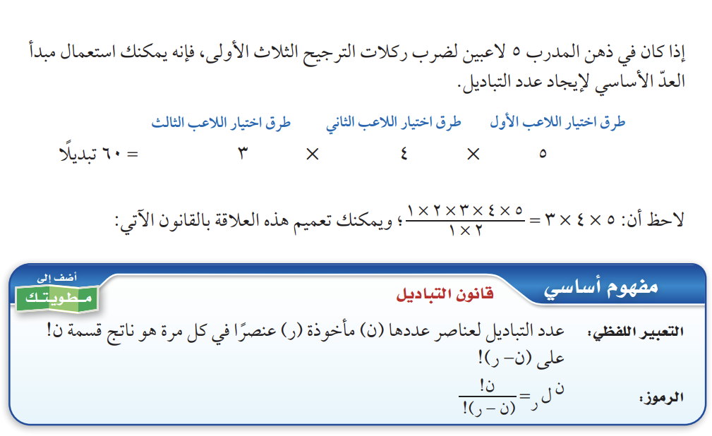
الموضوع/
التباديل والتوافيق
1446/11/08
حل الواجب
اختبار قصير
الرئيسية
التهيئة
جواهر الحارثي @jewelsAlshdaddi
التدريس
الأهداف الخاصة:
استعمال قانون التباديل.
التدريب
التقويم
الاغلاق

Slide 13
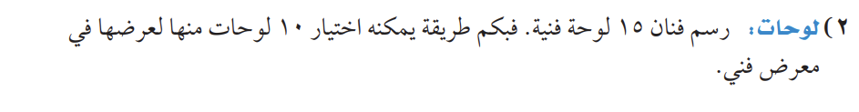
تحقق من فهمك
الموضوع/
التباديل والتوافيق
1446/11/08
حل الواجب
اختبار قصير
الرئيسية
التهيئة
جواهر الحارثي @jewelsAlshdaddi
التدريس
الأهداف الخاصة:
استعمال قانون التباديل.
التدريب
التقويم
الاغلاق
تعلم ذاتي

Slide 14
تـــأكد
الموضوع/
التباديل والتوافيق
1446/11/08
حل الواجب
اختبار قصير
الرئيسية
التهيئة
جواهر الحارثي @jewelsAlshdaddi
التدريس
الأهداف الخاصة:
استعمال قانون التباديل.
التدريب
التقويم
الاغلاق
تعلم أقران

Slide 15
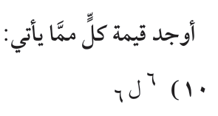
تدرب
الموضوع/
التباديل والتوافيق
1446/11/08
حل الواجب
اختبار قصير
الرئيسية
التهيئة
جواهر الحارثي @jewelsAlshdaddi
التدريس
الأهداف الخاصة:
استعمال قانون التباديل.
التدريب
التقويم
الاغلاق
تعلم تعاوني

Slide 16
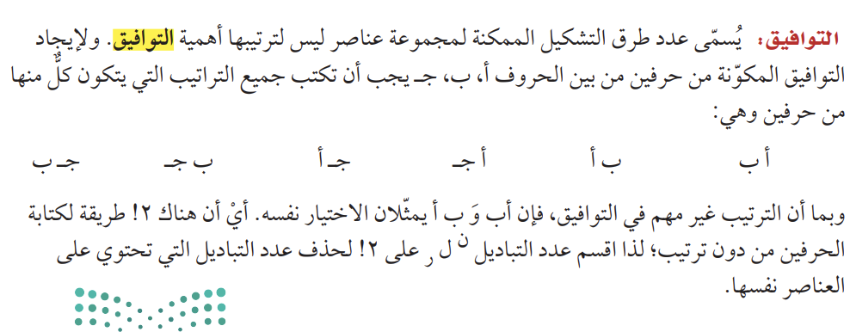
الموضوع/
التباديل والتوافيق
1446/11/08
حل الواجب
اختبار قصير
الرئيسية
التهيئة
جواهر الحارثي @jewelsAlshdaddi
الأهداف الخاصة:
التوافيق.
التدريس
التدريب
التقويم
الاغلاق

Slide 17
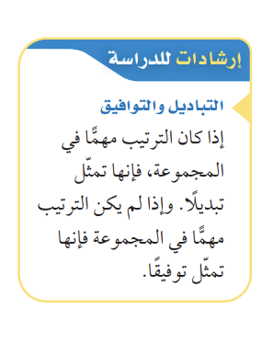
الموضوع/
التباديل والتوافيق
1446/11/08
حل الواجب
اختبار قصير
الرئيسية
التهيئة
جواهر الحارثي @jewelsAlshdaddi
الأهداف الخاصة:
التوافيق.
التدريس
التدريب
التقويم
الاغلاق

Slide 18
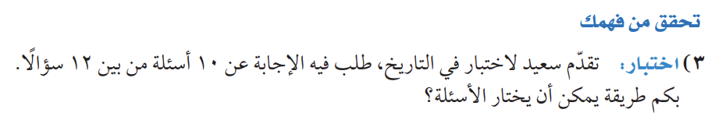
تحقق من فهمك
الموضوع/
التباديل والتوافيق
1446/11/08
حل الواجب
اختبار قصير
الرئيسية
التهيئة
جواهر الحارثي @jewelsAlshdaddi
الأهداف الخاصة:
التوافيق.
التدريس
التدريب
التقويم
الاغلاق
تعلم ذاتي

Slide 19
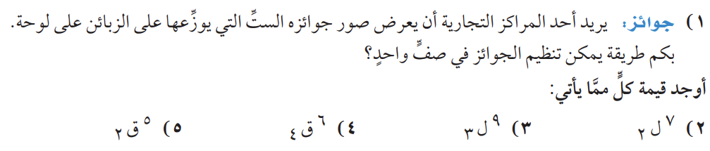
تـــأكد
الموضوع/
التباديل والتوافيق
1446/11/08
حل الواجب
اختبار قصير
الرئيسية
التهيئة
جواهر الحارثي @jewelsAlshdaddi
الأهداف الخاصة:
التوافيق.
التدريس
التدريب
التقويم
الاغلاق
تعلم أقران

Slide 20

تدرب
الموضوع/
التباديل والتوافيق
1446/11/08
حل الواجب
اختبار قصير
الرئيسية
التهيئة
جواهر الحارثي @jewelsAlshdaddi
الأهداف الخاصة:
التوافيق.
التدريس
التدريب
التقويم
الاغلاق
تعلم تعاوني

Slide 21
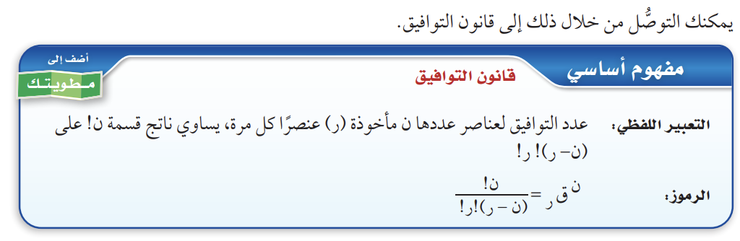
حل الواجب
الموضوع/
التباديل والتوافيق
1446/11/08
اختبار قصير
الرئيسية
التهيئة
جواهر الحارثي @jewelsAlshdaddi
التدريس
الأهداف الخاصة:
استعمال قانون التوافيق.
التدريب
التقويم
الاغلاق

Slide 22
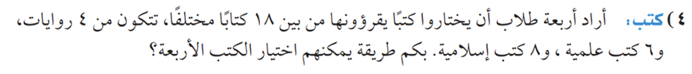
تحقق من فهمك
حل الواجب
الموضوع/
التباديل والتوافيق
1446/11/08
اختبار قصير
الرئيسية
التهيئة
جواهر الحارثي @jewelsAlshdaddi
التدريس
الأهداف الخاصة:
استعمال قانون التوافيق.
التدريب
التقويم
الاغلاق
تعلم ذاتي

Slide 23
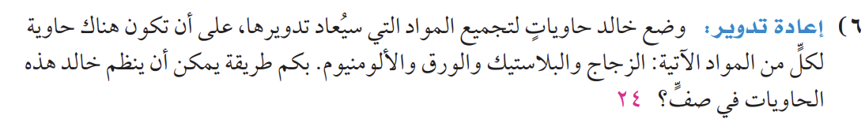
تـــأكد
حل الواجب
الموضوع/
التباديل والتوافيق
1446/11/08
اختبار قصير
الرئيسية
التهيئة
جواهر الحارثي @jewelsAlshdaddi
التدريس
الأهداف الخاصة:
استعمال قانون التوافيق.
التدريب
التقويم
الاغلاق
تعلم أقران

Slide 24
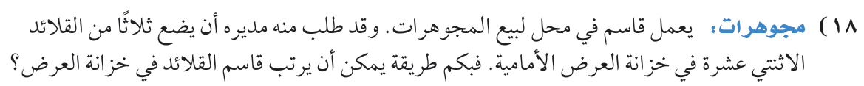
تدرب
حل الواجب
الموضوع/
التباديل والتوافيق
1446/11/08
اختبار قصير
الرئيسية
التهيئة
جواهر الحارثي @jewelsAlshdaddi
التدريس
الأهداف الخاصة:
استعمال قانون التوافيق.
التدريب
التقويم
الاغلاق
تعلم تعاوني

Slide 25

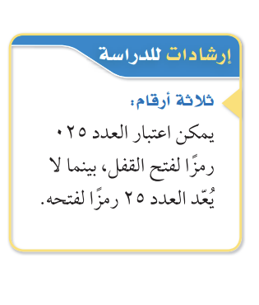
الموضوع/
التباديل والتوافيق
1446/11/08
حل الواجب
اختبار قصير
الرئيسية
التهيئة
جواهر الحارثي @jewelsAlshdaddi
التدريس
الأهداف الخاصة:
إيجاد الاحتمال باستعمال التباديل.
التدريب
التقويم
الاغلاق

Slide 26
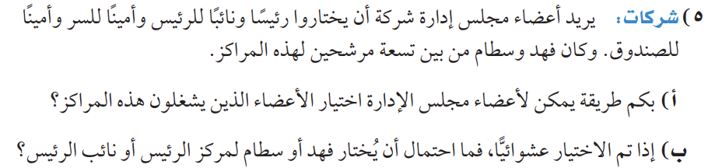
تحقق من فهمك
الموضوع/
التباديل والتوافيق
1446/11/08
حل الواجب
اختبار قصير
الرئيسية
التهيئة
جواهر الحارثي @jewelsAlshdaddi
التدريس
الأهداف الخاصة:
إيجاد الاحتمال باستعمال التباديل.
التدريب
التقويم
الاغلاق
تعلم ذاتي

Slide 27
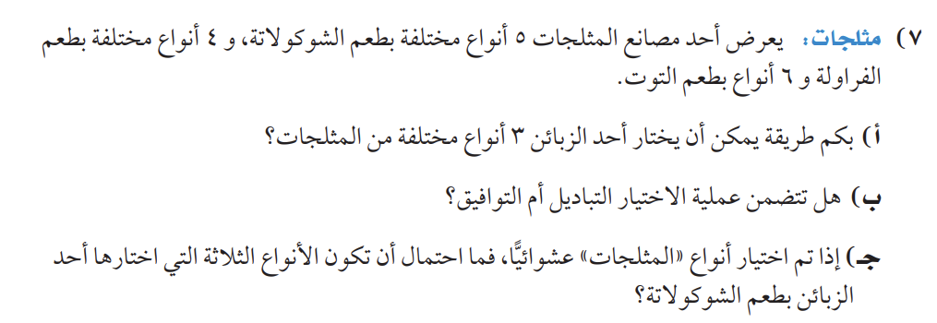
تـــأكد
الموضوع/
التباديل والتوافيق
1446/11/08
حل الواجب
اختبار قصير
الرئيسية
التهيئة
جواهر الحارثي @jewelsAlshdaddi
التدريس
الأهداف الخاصة:
إيجاد الاحتمال باستعمال التباديل.
التدريب
التقويم
الاغلاق
تعلم أقران

Slide 28
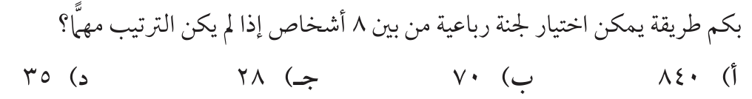
التدرب على الاختبار
الموضوع/
التباديل والتوافيق
1446/11/08
حل الواجب
اختبار قصير
الرئيسية
التهيئة
جواهر الحارثي @jewelsAlshdaddi
الأهداف الخاصة:
التباديل.
استعمال قانون التباديل.
التوافيق.
استعمال قانون التوافيق.
إيجاد الاحتمال باستعمال التباديل.
التدريس
التدريب
التقويم
الاغلاق
تعلم ذاتي

Slide 29
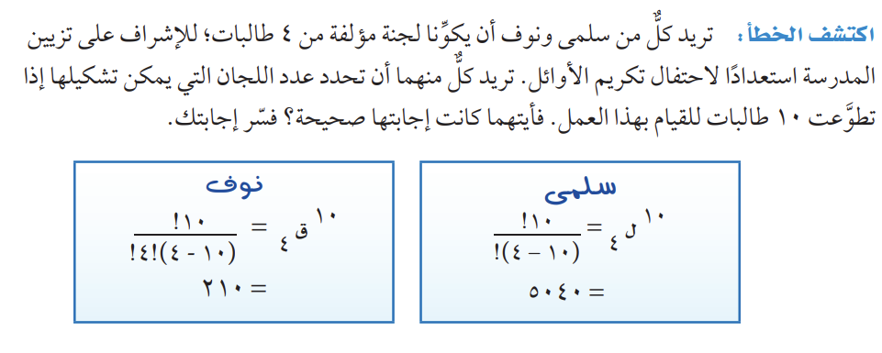
مهارات التفكير العليا
الموضوع/
التباديل والتوافيق
1446/11/08
حل الواجب
اختبار قصير
الرئيسية
التهيئة
جواهر الحارثي @jewelsAlshdaddi
الأهداف الخاصة:
التباديل.
استعمال قانون التباديل.
التوافيق.
استعمال قانون التوافيق.
إيجاد الاحتمال باستعمال التباديل.
التدريس
التدريب
التقويم
الاغلاق

Slide 30
جدول التعلم
الموضوع/
التباديل والتوافيق
1446/11/08
ماذا أعرف | ما أريد أن أعرف | ماذا تعلمت
حل الواجب
اختبار قصير
الرئيسية
التهيئة
جواهر الحارثي @jewelsAlshdaddi
الأهداف الخاصة:
التباديل.
استعمال قانون التباديل.
التوافيق.
استعمال قانون التوافيق.
إيجاد الاحتمال باستعمال التباديل.
التدريس
التدريب
التقويم
الاغلاق

Slide 31
الواجب
الموضوع/
التباديل والتوافيق
1446/11/08
حل الواجب
9 – 11 – 15
صفحة 114
اختبار قصير
الرئيسية
وتذكري يا جميلتي:
.
التهيئة
جواهر الحارثي @jewelsAlshdaddi
الأهداف الخاصة:
التباديل.
استعمال قانون التباديل.
التوافيق.
استعمال قانون التوافيق.
إيجاد الاحتمال باستعمال التباديل.
التدريس
التدريب
التقويم
الاغلاق

